Slide 1
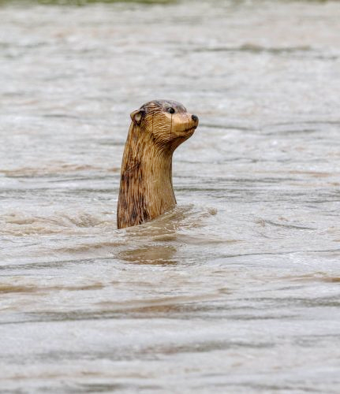
Rheoli perygl llifogydd ar yr Afon Elwy
© Alun Williams

Slide 2
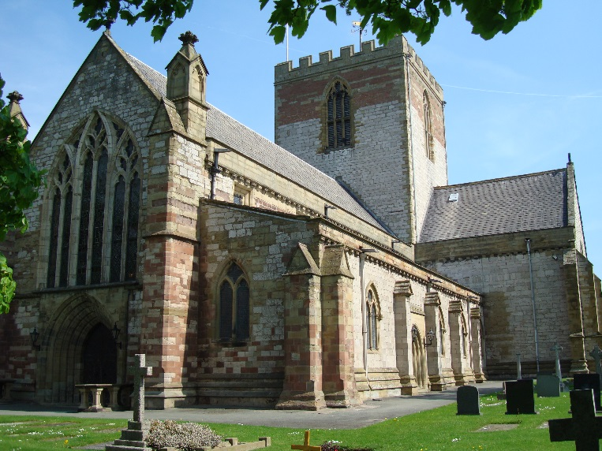
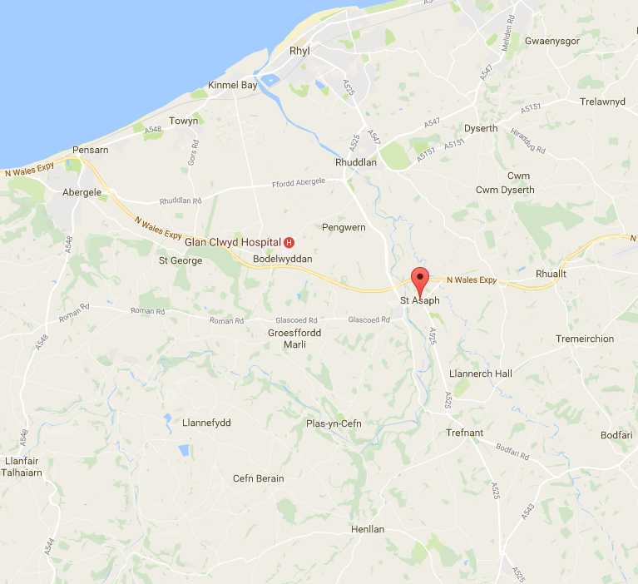
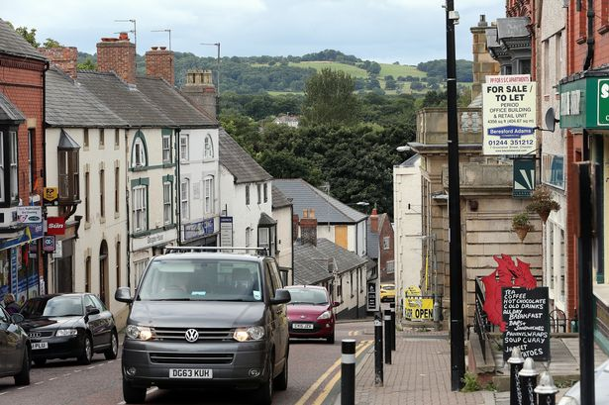
Llanwely
Notes:
A hithau wedi cael statws dinas yn rhan o ddathliadau Jiwbilî Diemwnt y Frenhines yn 2012, mae Llanelwy yn ddinas fechan yng Ngogledd Cymru, yn Nyffryn Clwyd rhwng Dinbych a’r Rhyl ar yr arfordir.
Mae’n gartref i’r Eglwys Gadeiriol leiaf ym Mhrydain.
Mae ganddi ychydig yn llai na 3,500 o boblogaeth yn ôl cyfrifiad 2011.
Mae ar rannau isaf Afon Elwy.

Slide 3
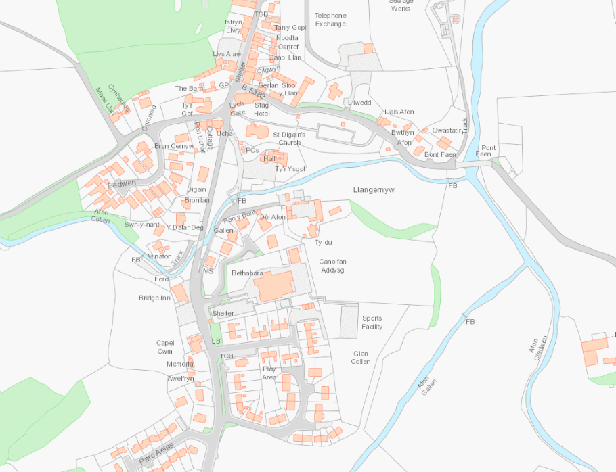
Yr Afon Elwy
Afon Elwy
Afon Collen
Map yn dangos yr afonydd Gallen, Collen a Cledwen yn cydgyfeirio yn Llangernyw i ffurfio'r afon Elwy
Afon Gallen
Afon Cledwen
Notes:
Daw Afon Elwy, un o lednentydd Afon Clwyd, i fodolaeth ym mhentref Llangernyw (i’r de-orllewin o Lanelwy) wrth i dair afon gydgyfeirio i ffurfio Afon Elwy - sef Afon Gallen, Afon Collen ac Afon Cleddwen.
O Langernyw mae Afon Elwy’n llifo i’r dwyrain i Lanfair Talhaearn lle mae llednant arall, Afon Aled, yn ymuno ag Afon Elwy. Ar ôl pasio drwy Bontnewydd, mae’r afon yn troi tua’r gogledd ac yn llifo drwy Lanelwy.
Wrth lifo’n syth drwy’r ddinas, afon ganolig ei maint yw Elwy a chanddi ddalgylch o ryw 250km² pan mae’n cyrraedd Llanelwy.

Slide 4
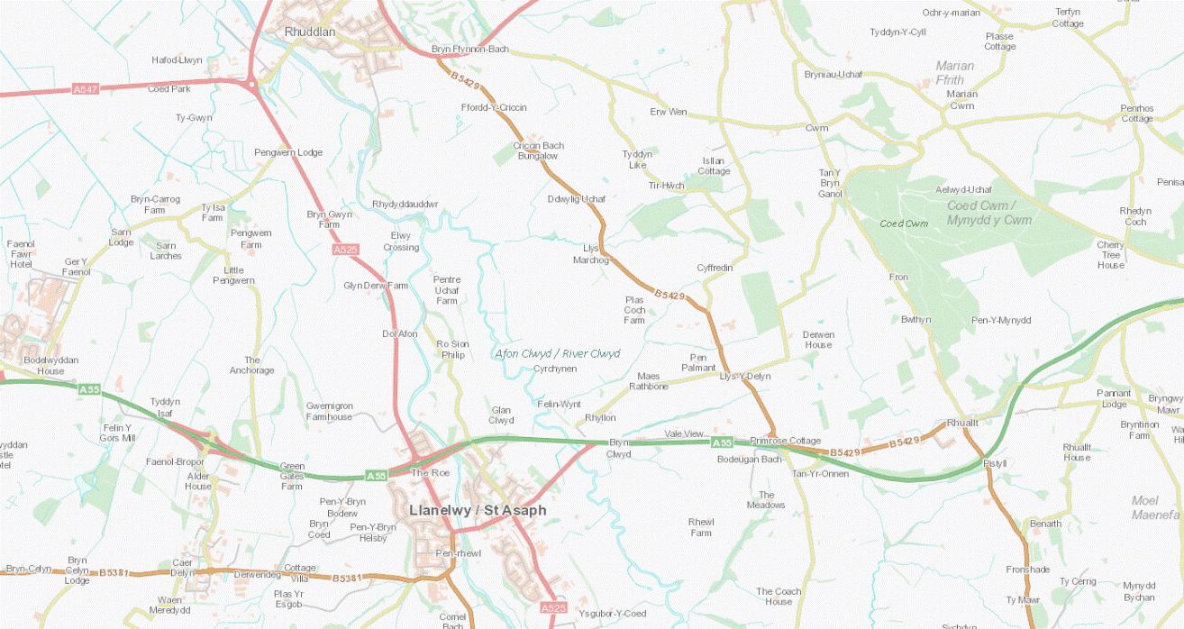
Yr Afon Elwy yn ymuno a’r Afon Clwyd
Map yn dangos cydlifiad yr Afonydd Elwy a Chlwyd
Afon Clwyd
Afon Elwy
Notes:
Mae gan yr Afon Elwy ei chydlifiad ag Afon Clwyd 1.8km i lawr yr afon o Lanelwy

Slide 5
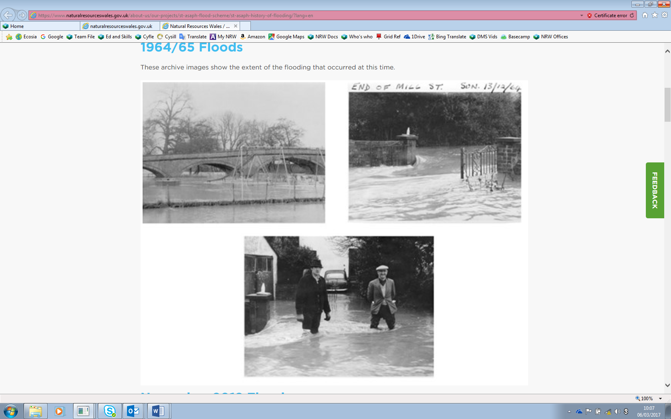
Hanes llifogydd yn Llanelwy – 1964/65
Notes:
Daw perygl llifogydd i’r ddinas yn bennaf pan fydd lefelau dŵr cynyddol yn Afon Elwy yn uwch nag amddiffynfeydd y ddinas rhag llifogydd.
Yn hanesyddol, mae cofnodion yng Nghronoleg Digwyddiadau Hydrolegol Prydain sy’n nodi llifogydd tebygol yn ardal y ddinas ym 1871, 1882, 1896. Yn ystod yr 20^{fed} ganrif, adroddwyd llifogydd yn ystod 1913, 1964 a 1965. Yn sgil hyn, dechreuwyd adeiladu’r amddiffynfeydd gwreiddiol drwy’r ddinas yn y 1960au.
Codwyd yr amddiffynfeydd hyn eto yn ystod 1975. Bu i’r amddiffynfeydd wrthsefyll pob llifogydd hyd nes 27 Tachwedd 2012.

Slide 6
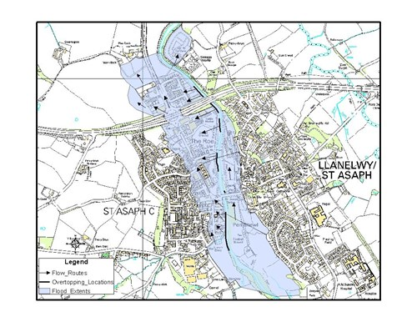
Llifogydd Tachwedd 2012
Maes Carafanau Spring Gardens
Gwesty Talardy
Maint a llwybr y llifogydd
Parc Llanelwy
Co-operative
Tafarn New Inn
Notes:
Digwyddodd y llifogydd ym mis Tachwedd 2012 pan syrthiodd glawiad dwys, maith dros y dalgylch. Yn ystod oriau mân bore Mawrth, 27 Tachwedd 2012, trechwyd yr amddiffynfeydd pan gododd Afon Elwy 3 metr uwchlaw ei lefel arferol.

Slide 7
Darn o ffilm am llifogydd Llanelwy
http://www.bbc.co.uk/news/uk-wales-20507168
2.26 munud
Newyddion BBC
27.11.12
Notes:
Darn o ffilm awyrol yn dangos estyniad y llifogydd yn y ddinas a'r gwaith oedd yn mynd i mewn i gartrefu'r preswylwyr a oedd wedi eu effeithio gan y llifogydd.

Slide 8
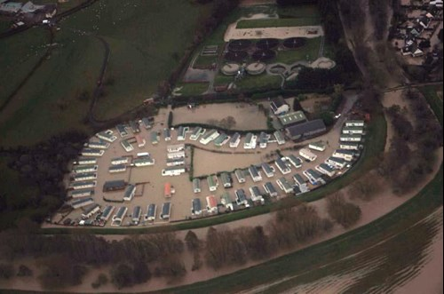
Gwaith carffosiaeth Llanelwy
Maes Carafanau Spring Gardens
I lawr yr afon o’r A55
Notes:
Yn ôl adroddiadau cychwynnol o’r safle, dechreuodd y llifogydd i lawr yr afon o’r A55 gyda dŵr yn cwympo i ardal Spring Gardens.
Cafodd yr ardal hon ei hynysu wedyn wrth i rannau i fyny’r afon orlifo. Roedd dŵr y tu allan i’r glannau yn llifo’n gyflym a buan iawn y gorlifwyd yr holl ardaloedd yr effeithiwyd arnynt.

Slide 9
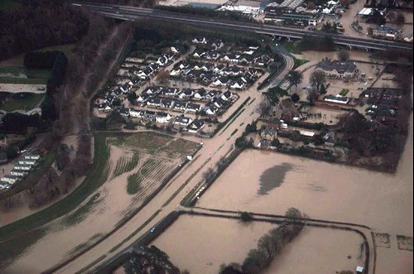
I lawr yr afon o’r A55
Gwesty Talardy
Stad tai Roe Park
Notes:
Gorlifwyd 322 o gartrefi, 32 o fusnesau a 70 o garafanau yn y ddinas.

Slide 10
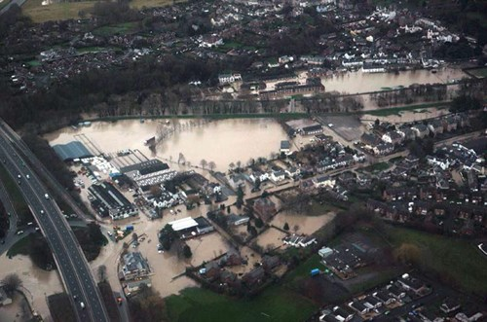
Llyfrgell Llanelwy
Tafarn y ‘Plough’
Gorsaf Petrol Costcutter
Ysgol Esgob Morgan
I fyny’r afon o’r A55
Notes:
Cofnodwyd bod y llifogydd yn 0.8 metr o ddyfnder.

Slide 11
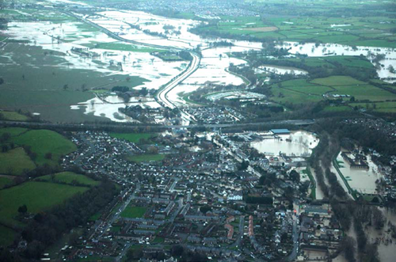
Dengys ehangder y llifogydd yn Llanelwy yn y llun yma.
A55

Slide 12
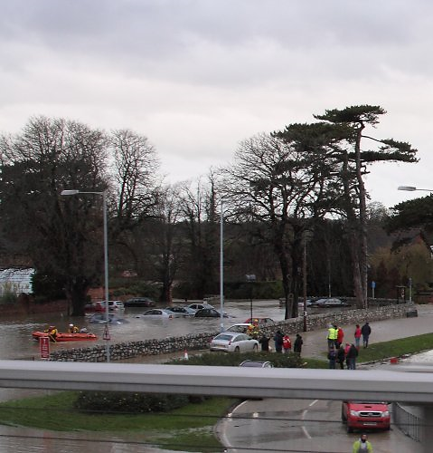
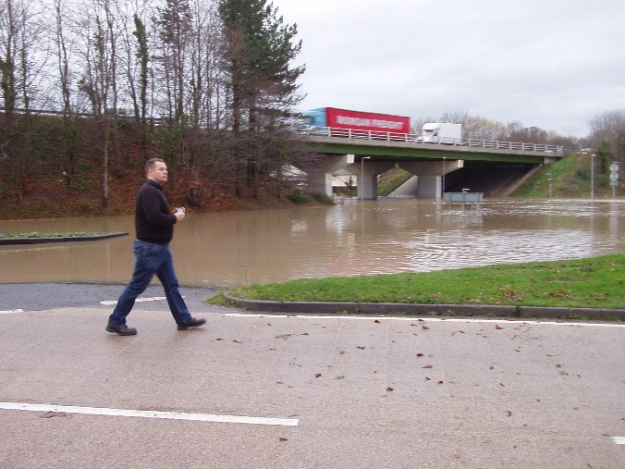
Difrod llifogydd
© Alun Williams
Dioddefodd Llanelwy difrod i:
eiddo preswyl ac eiddo masnachol
cerbydau
ffyrdd
ysgolion
Notes:
Yn anffodus collodd un aelod o'r cyhoedd ei bywyd o ganlyniad i'r llifogydd.

Slide 13
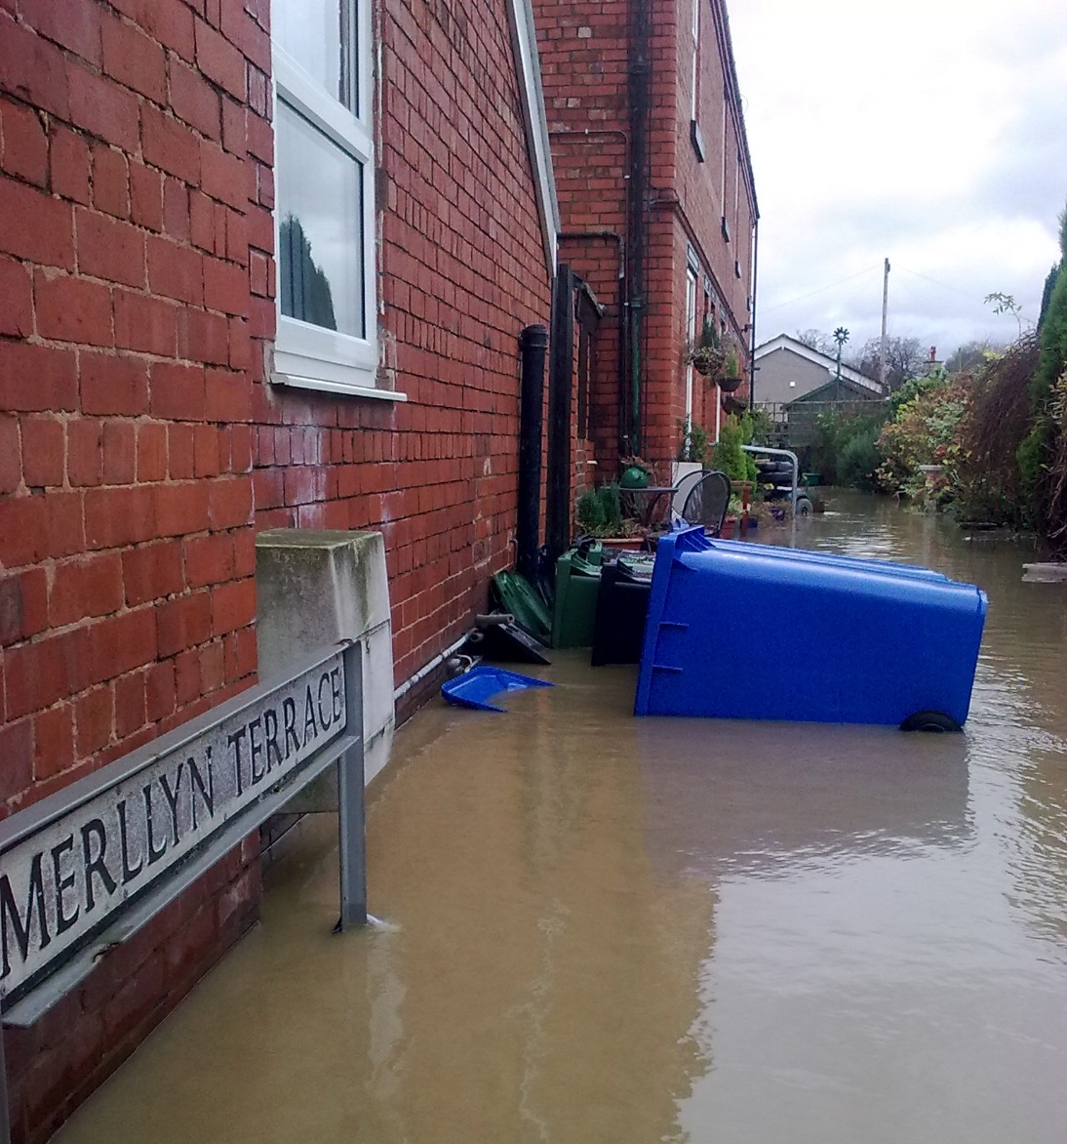
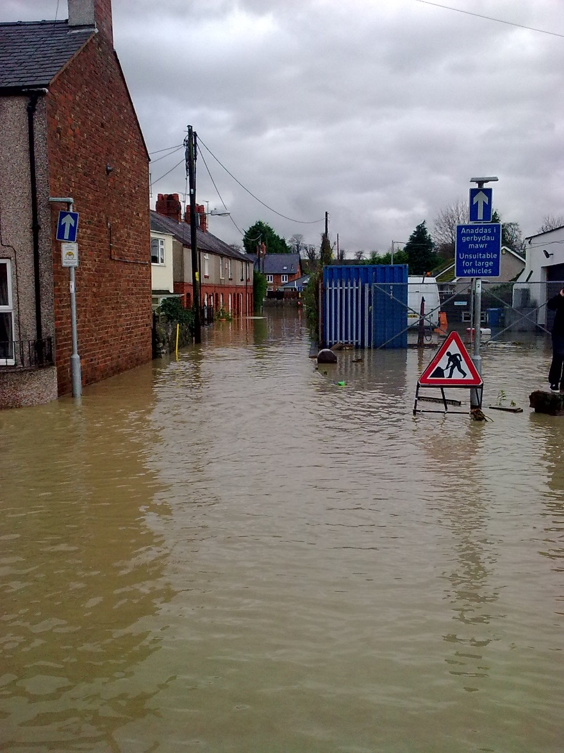
Difrod Llifogydd

Slide 14
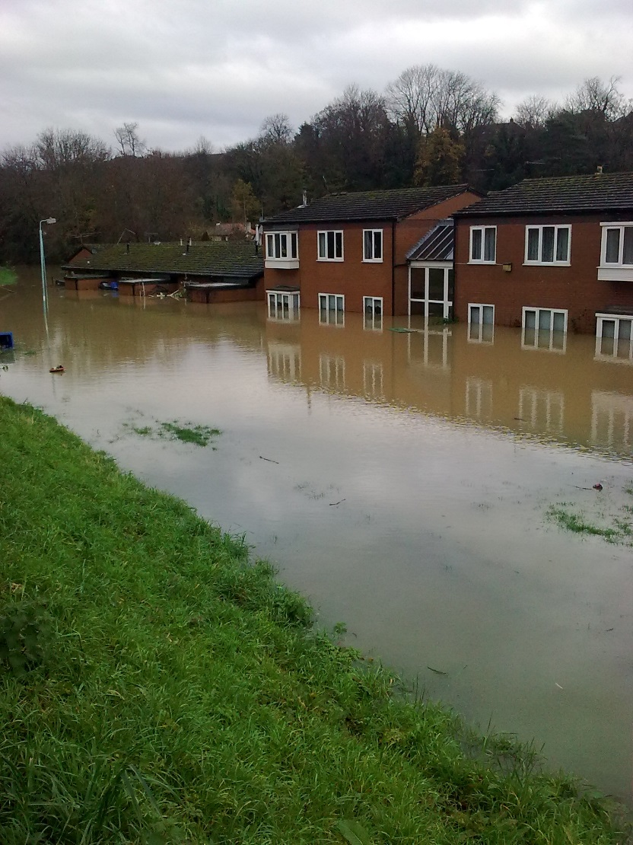
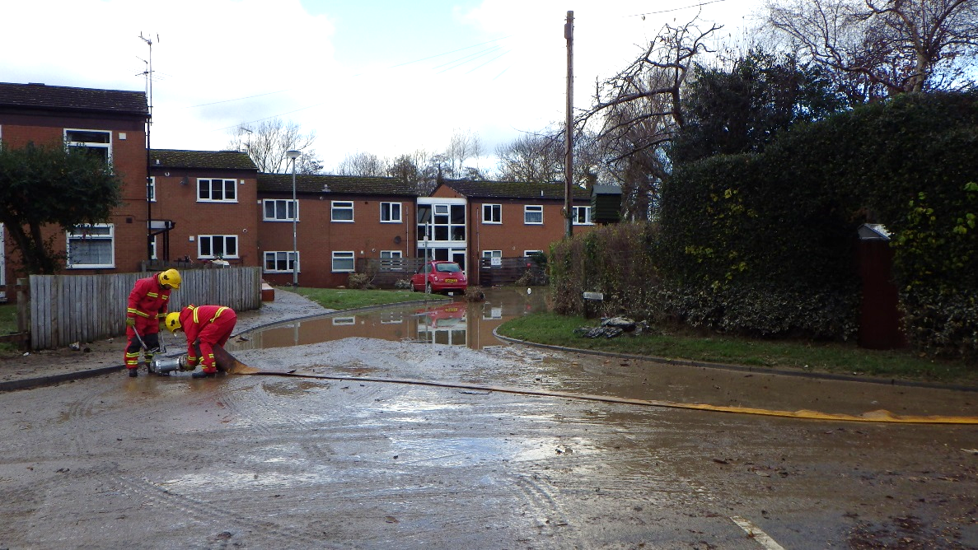
Difrod Llifogydd
Tai Gwarchod Llys y Felin, Llanelwy

Slide 15
Paratoi am lifogydd a delio a’r canlyniad
https://www.youtube.com/watch?v=KXbpVPyH52E
Mae Joanne o Lanelwy yn siarad am ei phrofiad o lifogydd yn ei chartref ac yn rhannu syniadau ymarferol am be i wneud os ydych chi’n hwynebu llifogydd.
5.29 munud

Slide 16

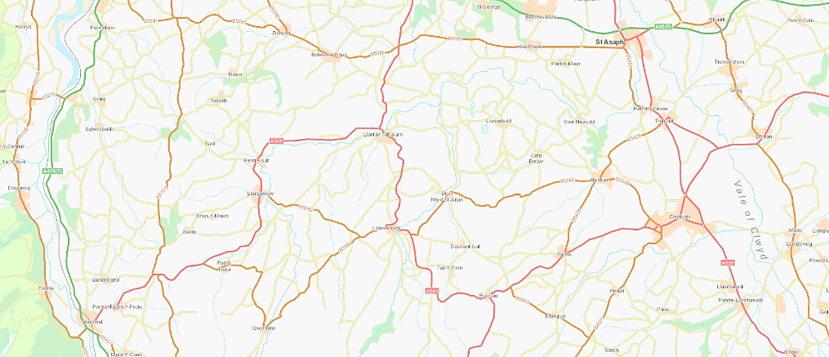
Glawiad yn ystod llifogydd Llanelwy 2012
26.11.12: Cofnodwyd 71 mm o wlaw yng ngorsaf mesur Pont y Gwyddel Cofnodwyd 25.8 mm o wlaw yng ngorsaf mesur Llanelwy
Notes:
Am ragor o wybodaeth gwelwch adnodd data yr Afon Elwy CA2/3 neu CA4/5.

Slide 17
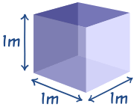
Llif yr Afon Elwy yn ystod llifogydd Llanelwy 2012
Data a gasglwyd gan orsaf mesur Pont y Gwyddel ym mis Tachwedd 2012.
1 cumec = 1 metr ciwbig yn mynd heibio pwynt penodol pob eiliad.
Uned yw cumec a ddefnyddir i fesur cyfradd llif y dŵr.
Date | Mean daily m³/s or cumecs
24/11/2012 | 14.2
25/11/2012 | 23.7
26/11/2012 | 94.4
27/11/2012 | 62.3
28/11/2012 | 19.6
29/11/2012 | 12.8
Notes:
Mae cumec yn mesur ar gyfer y foment mewn amser.
Gellir defnyddio cyfraddau llif gwahanol ar gyfer yr un pwynt mewn afon i gynhyrchu modelau opsiwn ar gyfer cynlluniau lliniaru llifogydd.

Slide 18
Graff yn arddangos y llif a gofnodwyd ym Mhont y Gwyddel

Slide 19
Cynllun Rheoli
Perygl Llifogydd Llanelwy
Safon Amddiffyn – Mae safon amddiffyn amddiffynfa rhag llifogydd yn rhoi lefel ddangosol o risg i ardal benodol o ran llifogydd o’r môr neu afon.
Safon Amddiffyn | % Tebygolrwydd llifogydd yn digwydd
1 mewn 1,000 o debygolrwydd digwyddiad blynyddol | 0.1% o siawns llifogydd mewn unrhyw flwyddyn benodol, tebygolrwydd isel iawn
1 mewn 200 o debygolrwydd digwyddiad blynyddol | 0.5% o siawns llifogydd mewn unrhyw flwyddyn benodol, tebygolrwydd isel
1 mewn 100 o debygolrwydd digwyddiad blynyddol | 1% o siawns llifogydd mewn unrhyw flwyddyn benodol, tebygolrwydd canolig
1 mewn 50 o debygolrwydd digwyddiad blynyddol | 2% o siawns llifogydd mewn unrhyw flwyddyn benodol, tebygolrwydd canolig
1 mewn 20 o debygolrwydd digwyddiad blynyddol | 5% o siawns llifogydd mewn unrhyw flwyddyn benodol, tebygolrwydd uchel
Amcangyfrifwyd bod llifogydd Tachwedd 2012 yn ddigwyddiad â rhwng 1 mewn 100 (1%) ac 1 mewn 200 (0.5%) o debygolrwydd blynyddol.

Slide 20
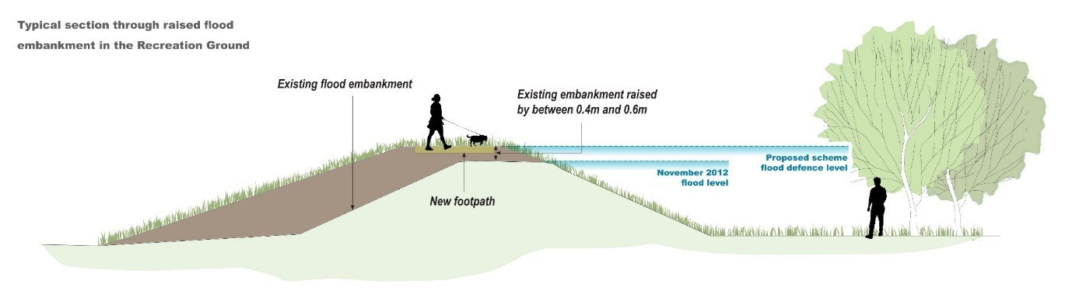
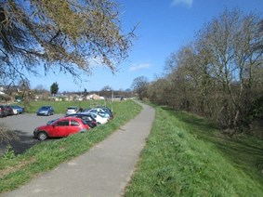
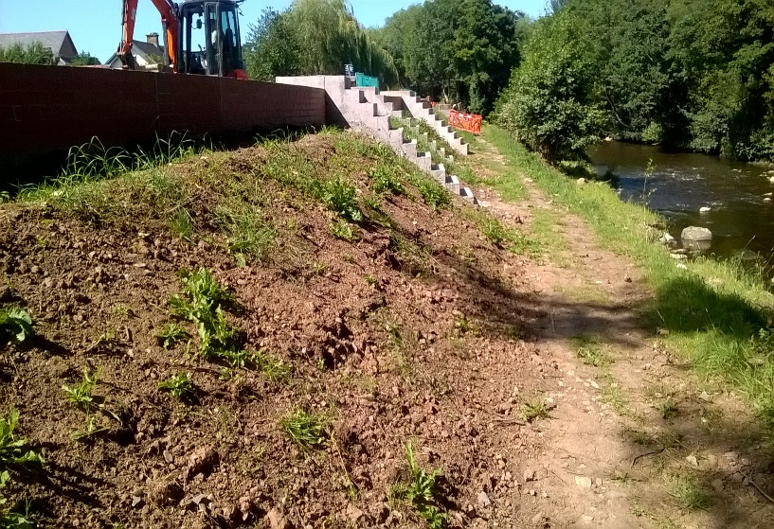
Cynllun rheoli perygl llifogydd Llanelwy
Maes Hamdden: codi a lledu'r arglawdd ar hyd llinell bresennol yr amddiffyniad.
Notes:
Ar ôl ymchwilio’n fanwl i lifogydd 2012 wnaeth CNC paratoi rhestr hir opsiynau i wella amddiffynfeydd llifogydd y ddinas gan gynnwys:
Mesurau i gadw’r dŵr glaw i fyny'r afon a lleihau faint o ddŵr fydd yn llifo i lawr drwy’r ddinas
Dulliau naturiol o amddiffyn rhag llifogydd, megis defnyddio coed a llystyfiant i arafu llif yr afon
Codi pont newydd, uwch, yn Spring Garden fel na fydd yn rhwystro’r llif ar law trwm
Codi’r amddiffynfeydd llifogydd presennol ar Afon Elwy’n uwch
Tynnwyd rhestr fer o’r rhain i ddechrau ac fe’i hadolygwyd yn erbyn costau, dichonoldeb technegol, ffactorau amgylcheddol ac i ba raddau y gellid eu haddasu ar gyfer newid hinsawdd yn y dyfodol - cyn dewis yr opsiwn a ffefrir:
Codi pont newydd, uwch, yn Spring Garden fel na fydd yn rhwystro’r llif ar law trwm a chodi’r amddiffynfeydd llifogydd presennol ar Afon Elwy’n uwch.
Following a detailed investigation after the flooding in 2012, NRW identified a long list of options to help improve flood protection for the city.
The options included:
Measures to store rainwater upstream and reduce flows down through the city
Natural flood defence methods, such as using trees and vegetation to slow down river flows
Replacing the Spring Gardens bridge to a higher height so as to not restrict flows during heavy rainfall
Further raising of the existing flood defences along the River Elwy
These were initially reduced to a short list. - reviewed against cost, technical feasibility, environmental factors and ability to adapt against future climate change - before the preferred solution was selected:
Replacing the Spring Gardens bridge to a higher height so as to not restrict flows during heavy rainfall and the further raising of the existing flood defences along the River Elwy

Slide 21
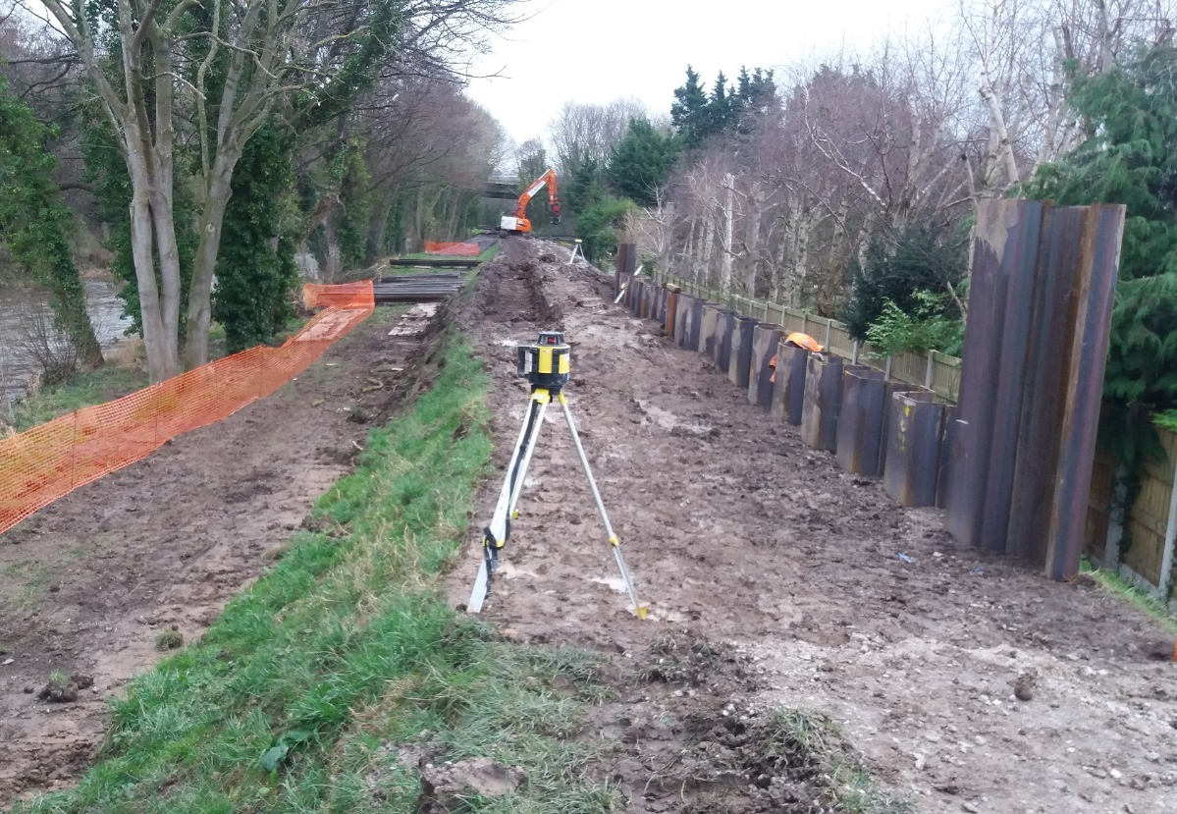
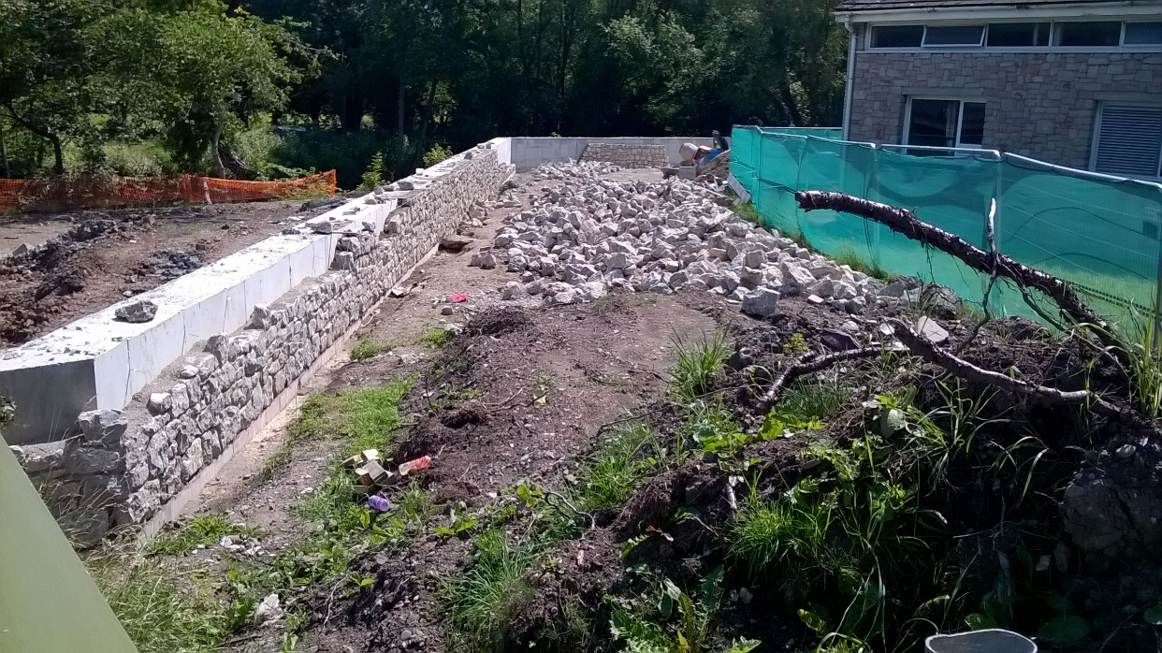
Cynllun Rheoli Perygl Llifogydd Llanelwy
Notes:
Fydd y Cynllun Rheoli Perygl Llifogydd newydd yn rhoi safon amddiffyn 1 yn 200 (0.5%) o debygolrwydd blynyddol i Lanelwy.

Slide 22
Fideo o waith Cynllun Rheoli Llifogydd Llanelwy
https://www.youtube.com/watch?list=UUPLAYER_NatResWales&v=WmUwKKMATsY
2.34 munud

Slide 23
Cynllun rheoli perygl llifogydd Llanelwy – Buddion y cynllun
Da i’r amgylchedd
Bwrdd dehongli i Hen Bont Llanelwy Heneb Gofrestredig
Gosodwyd blychau adar ac ystlumod a gwaliau dyfrgwn i gynyddu’r fioamrywiaeth
Dirlunio argloddiau a gwasgaru cymysgedd hadau blodau gwyllt yn y tir hamdden
Anogwyd cael at yr afon mewn modd llai ffurfiol drwy leihau graddiant llethr yr argloddiau.
Gosodwyd biniau gwastraff a sbwriel deuol i helpu i gwtogi ar y sbwriel ar hyd glan yr afon.
Plannwyd coed a gwrychoedd

Slide 24
Cynllun rheoli perygl llifogydd Llanelwy – Buddion y cynllun
Da i bobl
Ehangwyd llwybrau troed a beicio presennol a oedd yn cysylltu â’r amddiffynfeydd presennol rhag llifogydd, cawsant arwyneb newydd a sefydlwyd darnau newydd o lwybr troed ar hyd brigau arglawdd.
Gwnaethpwyd cyfraniad tuag at osod cerfluniau ar hyd argloddiau’r afon i ychwanegu at apêl y teithiau cerdded ar lan yr afon.

Slide 25
Unrhyw gwestiynau?

